Slide 1


Final Project-1
Lecture 1
PMG496
Foundations of scientific research & Research Title

Slide 2

Lecture Outline
Foundations of the scientific research
Research Process
Research proposal (See Research proposal template pdf.)
Research variables
Select a research title (See Research title pdf.)
Examples

Slide 3
“Foundations of scientific research”
أساسيات البحث العلمي
أصبح البحث العلمي هو السمة البارزة للعصر الحديث، بعد أن اتضحت أهميته في تقدم الدول وتطورها، كما تأكدت أهميته في حل المشكلات الاقتصادية والصحية والتعليمية والسياسية وغيرها، ولم يعد هناك أدنى شك في أن البحث العلمي هو الطريق الأمثل والوحيد لتقدم الشعوب وحل المشكلات التي تعاني منها البشرية. | Scientific research has become the hallmark of the modern era, as its importance in the advancement and development of nations has become evident. Its role in solving economic, health, educational, political, and other problems has also been confirmed. There is no longer any doubt that scientific research is the best and only path for the progress of nations and solving the problems humanity faces.

Slide 4
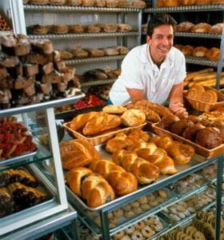
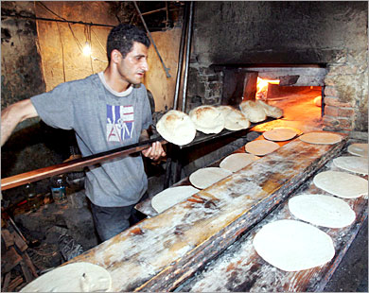
“Foundations of scientific research”
أساسيات البحث العلمي
"البحث العلمي محاولة للبحث عن إجابات لأسئلة طارئة" | "Scientific research is an attempt to find answers to urgent questions."
تخيل لو بقيت أساليب زراعة القمح وصناعة الخبز كما هي عندما تعلمها الإنسان لأول مرة؟ | Imagine if the methods of growing wheat and making bread had remained the same as when humans first learned them?

Slide 5
“Foundations of scientific research”
"يطبق الإنسان البحث العلمي في جميع جوانب حياته دون أن يشعر" | "Humans apply scientific research in all aspects of their lives without realizing it."
أمثلة: | Examples:
اختيار أي فرد لطبيعة عمله يتطلب منه استخدام طرق البحث العلمي كأن يحدد ميوله وقدراته ويحلل المهنة والمهارات اللازمة لأدائها. | Choosing the nature of one's work requires using scientific research methods, such as identifying one's interests and abilities, analyzing the profession, and understanding the skills required to perform it.

Slide 6
“Foundations of scientific research”
المزارع حين يتجه لزراعة الأرض فعليه أن يستخدم البحث العلمي كأن يحدد طبيعة الأرض هل رملية أم طينية وما هي المحاصيل المناسبة التي ستكون أكثر إثمارًا في هذه التربة وما هي توقيتات الري وغير ذلك. | When a farmer cultivates the land, they must use scientific research, such as determining whether the soil is sandy or clay, identifying the crops that will yield the best results in this soil, the irrigation schedules, and other factors.
وبالتالي فإننا نقول: | Therefore, we say:
"إن دراسة البحث العلمي تزودنا بالأساليب العلمية الضرورية لتحسين أساليب حياتنا وتحسين أساليب أعمالنا وتطوير أنفسنا" | "The study of scientific research provides us with the necessary scientific methods to improve our lifestyles, enhance our work methods, and develop ourselves."

Slide 7
“Foundations of scientific research”
المفاهيم الأساسية للبحث العلمي | Basic Concepts of Scientific Research
ما هو الفرق بين العلم والمعرفة؟ | What is the difference between science and knowledge?
العلم والمعرفة هما مصطلحان يُستخدمان للدلالة على مفاهيم مختلفة، ولكن في بعض الأحيان يُستخدمان بشكل متبادل. إليك الفرق الرئيسي بينهما: | Science and knowledge are terms used to refer to different concepts, but they are sometimes used interchangeably. Here is the main difference between them:
- العلم: هو نظام من المعارف المنظمة والمستندة إلى الأدلة والتجارب العلمية. يشمل العلم استخدام الطرق العلمية لاكتساب المعرفة وفهم الظواهر الطبيعية. | - Science: It is a system of organized knowledge based on evidence and scientific experiments. It involves using scientific methods to acquire knowledge and understand natural phenomena.
- المعرفة: تشير إلى المعلومات والفهم الذي يكتسبه الإنسان عن طريق التجربة، الدراسة، الاستنتاج، أو الخبرة. | - Knowledge: Refers to the information and understanding that humans acquire through experience, study, deduction, or expertise.

Slide 8
“Foundations of scientific research”
ما هي علاقة العلم بالبحث؟ | What is the relationship between science and research?
البحث: هو التوصل إلى الحقائق واكتشاف القواعد والقوانين التي تفسر سلوك الظواهر. وبالتالي فإن البحث هو أداة العلم في الوصول إلى الحقائق والتفسير. | Research: It is the process of reaching facts and discovering rules and laws that explain the behavior of phenomena. Therefore, research is the tool of science to reach facts and explanations.

Slide 9
“Foundations of scientific research”
تعريف البحث العلمي
هناك تعريفات كثيرة للبحث العلمي تدور معظمها حول كونه " عملية منظمة تهدف للتوصل لحلول لمشكلات محددة أو الإجابة عن تساؤلات معينة باستخدام أساليب علمية محددة ، يقوم بذلك الباحث بغرض
تطوير أو تصحيح المعلومات الموجودة فعلاً
اكتشاف معلومات أو علاقات جديدة

Slide 10
“Foundations of scientific research”
دوافع البحث العلمي | Motivations for Scientific Research
1- دوافع ذاتية | 1- Personal Motivations
أ- حب المعرفة: يتميز بعض الناس بميل طبيعي للبحث والتنقيب عن المعارف والحقائق والتوصل إليها. | A. Love of knowledge: Some people have a natural inclination for researching and exploring knowledge and facts.
ب- الحصول على درجة علمية: قد يكون الدافع للبحث التسجيل في إحدى الجامعات للحصول على درجة علمية (تخرج - دبلوم - ماجستير - دكتوراه). | B. Earning a degree: The motivation for research may be to enroll in a university to earn an academic degree (undergraduate - diploma - master's - doctorate).
ج- الحصول على جائزة: قد ترصد بعض الحكومات والهيئات جوائز لمن يقوم ببحث في مجال معين من شأنه حل مشكلات معينة أو الارتقاء بالمستوى أو الإضافة لأحدى مجالات المعرفة. | C. Winning an award: Some governments and organizations offer awards for research in specific fields that solve problems, enhance standards, or contribute to knowledge.
د- الحصول على ترقية: قد تشترط بعض الوظائف القيام ببحث معين للارتقاء في السلم الوظيفي كأعضاء هيئة التدريس بالجامعات. | D. Gaining a promotion: Certain jobs require conducting specific research to advance in the career ladder, such as university faculty members.
هـ- الرغبة في تحقيق فكرة معينة أو عدم الرضا بفكرة معينة: قد يؤمن بعض الأفراد بإمكانية تحقيق فكرة ما، فإذا تحققت شروط معينة يقومون بالبحث للتأكد من ذلك. كما قد يفرض على الفرد رأي أو أسلوب عمل معين فيقوم بالبحث لبيان هذا الرأي ومواطن ضعفه. | E. The desire to realize a specific idea or dissatisfaction with a certain concept: Some individuals believe in the potential of an idea, so they research to verify it. They may also conduct research to critique imposed opinions or work methods.

Slide 11
“Foundations of scientific research”
2. دوافع موضوعية | 2. Objective Motivations
أ- وجود مشاكل: قد يدفع الباحث القيام ببحثه وجود مشكلات اقتصادية - اجتماعية - سياسية - صحية... | A. Presence of problems: Researchers may be motivated to conduct research due to economic, social, political, or health-related issues.
ب- ظهور حاجات جديدة: يترتب على التقدم التكنولوجي وارتقاء مستوى المعيشة حاجات ومطالب جديدة يضطر العلماء للقيام ببحث فيها للوفاء بها. | B. Emergence of new needs: Technological progress and improved living standards result in new demands that scientists must research to fulfill.
ج- الرغبة في تحسين الإنتاج: فقد يكون الدافع للبحث التوصل لأساليب جديدة من شأنها زيادة الإنتاج كماً وكيفاً. | C. Desire to improve production: The motivation for research may be to discover new methods that enhance production quantitatively and qualitatively.
د- الرغبة في إيجاد بدائل لبعض الموارد: فقد يدفع ندرة وقلة كميات بعض الموارد الباحثين للبحث عن بدائل لمثل هذه الموارد. | D. Desire to find alternatives for some resources: Scarcity and limited quantities of certain resources may motivate researchers to find alternatives.
هـ- الرغبة في السيطرة على بعض الظواهر: قد يقوم بعض الباحثين بإجراء بحث للسيطرة على بعض الظواهر (طبيعية - بشرية) والتنبؤ بها ومن ثم تفاديها أو التقليل من أثرها السلبي. | E. Desire to control certain phenomena: Researchers may conduct studies to control phenomena (natural or human), predict them, and then avoid or minimize their negative impact.

Slide 12
“Foundations of scientific research”
مقومات البحث العلمي السليم | Foundations of Sound Scientific Research
1. الموضوعية: (Objectivity) أي أن يتصف البحث العلمي بالتجرد والبعد عن التحيز، وينبغي على الباحث أن لا يكون متحيزاً لنتيجة محددة وأن يترك البحث يسير بشكل طبيعي دون التدخل. | 1. Objectivity: Scientific research must be characterized by impartiality and the absence of bias. The researcher should not favor a specific outcome and should allow the research to proceed naturally.
2. التعميم (Generalization) :معظم البحوث تعتمد على اختيار عينة ممثلة للمجتمع. | 2. Generalization: Most research relies on selecting a representative sample of the population.
3. القابلية للإثبات (: (Verificationينبغي أن يكون البحث قابلاً للإثبات في كل الأوقات. | 3. Verification: Research must be verifiable at all times.

Slide 13
“Foundations of scientific research”
4. الأمانة العلمية: | 4. Scientific Integrity:
تجنب ما يعتبر سرقة علمية بأشكالها المختلفة: | Avoid what is considered scientific plagiarism in its various forms:
- ذكر أفكار الغير دون الاعتراف بحق الشخص صاحب الأفكار أو الآراء. | - Using someone else's ideas without acknowledging the rights of the person who generated them.
- التوثيق المضلل الذي لا يوضح اسم المؤلف واسم الكتاب ومكان النشر واسم الناشر وسنة النشر ورقم الصفحة. | - Misleading documentation that does not specify the author's name, book title, publication place, publisher's name, year of publication, or page number.
- بتر النصوص أو الأفكار. | - Truncating texts or ideas.
- الاعتماد على مجموعة محددة من المؤلفين الذين لديهم ميول واتجاهات معينة. | - Relying on a specific group of authors with particular inclinations or biases.
- الاعتماد على مراجع قديمة، أو مقالات تحت ظروف الحرب أو الكوارث، أو مقالات ذات طابع دعائي للاستهلاك المحلي. | - Using outdated references, articles written under wartime or disaster conditions, or promotional articles aimed at local consumption.
- ذكر مراجع في قائمة المراجع لم يتم استخدامها في البحث. | - Including references in the bibliography that were not used in the research.

Slide 14
“Foundations of scientific research”
5. الشكل والتنسيق والقواعد: | 5. Formatting, Style, and Rules:
- أن يكون الشكل العام للصفحات متطابق من حيث المسافات – العنوان – أول صفحة في كل فصل أو باب – الهوامش – ترقيم الجداول – الأشكال – ترتيب الصفحات. | - Ensure that the overall format of the pages is consistent in terms of spacing, headings, first pages of chapters or sections, margins, table numbering, figures, and page order.
- الدقة في اختيار الألفاظ. | - Accuracy in word choice.
- أن يكون هناك تناسب في حجم الأبواب والفصول والمباحث. | - Maintain proportionality in the size of chapters and sections.
- عدم استخدام الضمائر الشخصية للباحث (أنا – نحن) إلا في المقدمة – الشكر. | - Avoid using personal pronouns (I - we) except in the introduction and acknowledgments.
- عدم وجود أخطاء لغوية. | - Ensure the absence of linguistic errors.

Slide 15
1- اختيار موضوع البحث
1- Choosing the Research Topic
”
"من أحسن البداية، فقد أحسن النهاية" | "who begins well, ends well."
يعتبر اختيار موضوع البحث هو الخطوة الأولى على الطريق الطويل لإعداد البحث، والاختيار الجيد هو العامل المهم لنجاح أي عمل يقدم عليه الإنسان، وبالتالي فإن اختيار موضوع البحث هو أمر مهم لأن الباحث سيتعامل معه طوال فترة البحث. | Choosing the research topic is the first step on the long path of preparing the research. A good choice is crucial for the success of any task undertaken by a person, and therefore, choosing the research topic is important as the researcher will deal with it throughout the research period.

Slide 16
1- اختيار موضوع البحث
1- Choosing the Research Topic”
- قبل اختيار موضوع البحث وتسجيله يجب على الباحث أن يطرح على نفسه التساؤلات التالية: | - Before choosing and registering the research topic, the researcher should ask themselves the following questions:
○ هل أحب هذا الموضوع وأميل إليه؟ وهل هو مشوق بما فيه الكفاية؟ | ○ Do I like this topic, and am I inclined toward it? Is it interesting enough?
○ هل في طاقتي أن أقوم بهذا البحث؟ | ○ Am I capable of conducting this research?
○ هل يمكن إنجاز موضوع البحث في المدة المحددة له؟ | ○ Can the research topic be completed within the specified time frame?
○ هل يستحق هذا الموضوع ما سيبذل فيه من جهد مادي، ذهني، وعقلي؟ | ○ Is this topic worth the material, mental, and intellectual effort it will require?
إذا كانت الإجابة على هذه التساؤلات بالإيجاب، فإن الباحث لديه قدرة على اختيار الموضوع. أما إذا كانت الإجابة عليها بالنفي، فإن الأفضل البحث عن موضوع آخر. | If the answers to these questions are affirmative, the researcher has the ability to choose the topic. If the answers are negative, it is better to look for another topic.

Slide 17
1- اختيار موضوع البحث
1- Choosing the Research Topic”
شروط اختيار موضوع البحث ؟؟
1
الشعور من جانب الباحث بإنفعال أو اهتمام خاص بموضوع البحث حتى يكون ذلك دافعاً على
ابراز شئ جديد لم يسبق الكتابه فيه أو اتمام شئ ناقص أو تجميع اشياء متفرقه أو ترتيب اشياء مختلفه أو تقييم أو تفسير جديد لموقف
التفكير العميق والإصرار العلمي لمعرفة حقيقة الامور
الاستمرار ومواجهة الصعوبات

Slide 18
1- اختيار موضوع البحث
1- Choosing the Research Topic”
2
أن يكون موضوع البحث جديد ومحدد تحديداً واضحاً من خلال
أن تختار نقطة واحدة وليس عدة نقاط .
(لأنه بحث وليس كتاب)
أن يكون نقطة في محيط تتعمق بها إلى القاع .

Slide 19
1- اختيار موضوع البحث
1- Choosing the Research Topic”
مثال
تدريب مديري المشاريع
التدريب
موضوع أقل عمومية
موضوع عام

Slide 20
1- اختيار موضوع البحث
1- Choosing the Research Topic”
مثال
موضوع أكثر تحديداً
موضوع عموميته محدوده
تدريب مديري المشاريع في قطاع البترول بالسعودية
تدريب مديري المشاريع الصناعية في السعودية

Slide 21
1- اختيار موضوع البحث
1- Choosing the Research Topic”
3
أن تكون البيانات والمراجع اللازمة متاحة وكافيه وتتناسب مع الامكانيات المتاحه
4
أن يكون الباحث لديه القدرة على البحث

Slide 22

Research Process
عملية البحث
2

Slide 23
2-Research Process
ي
تشير عملية البحث إلى المنهج المنظم المستخدم لجمع المعلومات وتحليل البيانات واستخلاص النتائج من أجل الإجابة على سؤال بحثي أو التحقيق في موضوع معين. يتضمن عادةً الخطوات التالية:
The research process refers to the systematic and organized approach used to gather information, analyze data, and draw conclusions in order to answer a research question or investigate a specific topic. It typically involves the following steps:

Slide 24
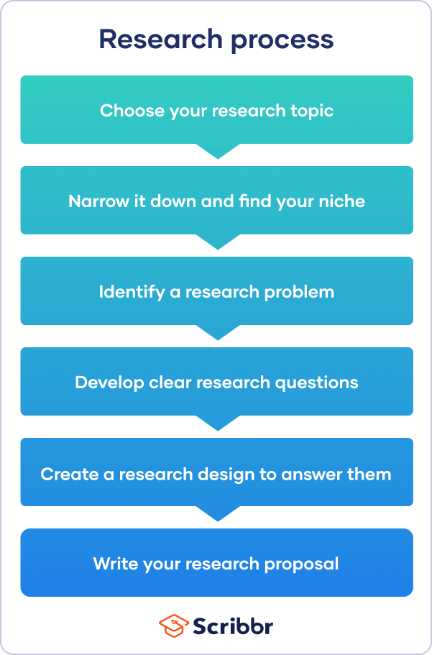

Slide 25
Research proposal( Project 1)
مكونات مقترح البحث(المشروع 1)
3
See Research proposal template pdf

Slide 26
ما هو مقترح البحث؟
What is the research proposal?

Slide 27
Research Proposal
ي
يعد مقترح البحث وثيقة أساسية في المجال الأكاديمي، خاصة لطلاب الدراسات العليا. وهو بمثابة مخطط للدراسة البحثية ويحدد أهداف البحث المقترح ومنهجيته وأهميته.
A research proposal is an essential document in the field of academia, particularly for postgraduate students. It serves as a blueprint for the research study and outlines the objectives, methodology, and significance of the proposed research.

Slide 28
ما هي مكونات مقترح البحث؟
What are the components of a research proposal?

Slide 29
Research Proposal Components
Introduction المقدمة
Research Problem مشكلة الدراسة
Research Questions أسئلة الدراسة
Research Objectives أهداف الدراسة
Research Model & Hypotheses نموذج وفرضيات الدراسة
Research Methodology منهجية الدراسة
Scope of Study الدراسة الميدانية
Proposed Research Structure الهيكل المقترح للدراسة
References قائمة المراجع
Research Title عنوان الدراسة
Research Significant أهمية البحث

Slide 30
Research variables
متغيرات البحث
4

Slide 31
ما معنى متغيرات البحث؟
What the Meaning of Research variables?

Slide 32
Research variables
Research variables are characteristics or attributes that can be measured and analyzed in a research study.
متغيرات البحث هي خصائص أو سمات يمكن قياسها وتحليلها في دراسة بحثية.
They are the key elements that researchers manipulate, measure, or observe to understand their relationship with other variables.
وهي العناصر الأساسية التي يتلاعب بها الباحثون أو يقيسونها أو يلاحظونها لفهم علاقتها بالمتغيرات الأخرى.
In management research, variables can be classified into four main types: independent variables, dependent variables, mediating variables and moderating variables.
في البحوث الإدارية، يمكن تصنيف المتغيرات إلى أربعة أنواع رئيسية: المتغيرات المستقلة، والمتغيرات التابعة، والمتغيرات الوسيطة، والمتغيرات المعدلة.

Slide 33
Independent Variables:
ي
على سبيل المثال، إذا أراد الباحثون دراسة تأثير أسلوب القيادة على رضا الموظفين، فإن المتغير المستقل سيكون أسلوب القيادة.
For example, if researchers want to investigate the effect of leadership style on employee satisfaction, the independent variable would be….
Independent variables are the factors that researchers manipulate or control in a study. They are the causes or predictors of the outcome or dependent variable.
المتغيرات المستقلة هي العوامل التي يتلاعب بها الباحثون أو يتحكمون فيها في الدراسة. إنها الأسباب أو المتنبئين بالنتيجة أو المتغير التابع.
The leadership styles.

Slide 34
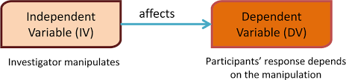
Independent Variables:
الصورة توضح العلاقة بين المتغير المستقل (Independent Variable - IV) والمتغير التابع (Dependent Variable - DV)، حيث:
المتغير المستقل (IV): يتحكم فيه الباحث.
المتغير التابع (DV): يعتمد رد فعل المشاركين على التغيير الذي يحدثه المتغير المستقل.

Slide 35
Dependent Variables:
ي
على سبيل المثال، إذا أراد الباحثون دراسة تأثير أسلوب القيادة على رضا الموظفين، فإن المتغير التابع سيكون رضا الموظفين.
For example, if researchers want to investigate the effect of leadership style on employee satisfaction, the dependent variable would be….
Dependent variables are the outcomes or results that researchers measure or observe. They are influenced by the independent variables
المتغيرات التابعة هي النتائج التي يقيسها الباحثون أو يلاحظونها. أنها تتأثر بالمتغيرات المستقلة
Employee satisfaction

Slide 36
Mediating variables
ي
For example, if researchers want to investigate the effect of leadership style on employee satisfaction via Leader`s interpersonal skills, the mediating variable would be….
Mediating variables are variables that help explain the relationship between the independent and dependent variables. They act as intermediate factors that transmit the effect of the independent variable to the dependent variable
المتغيرات الوسيطة هي متغيرات تساعد في تفسير العلاقة بين المتغيرات المستقلة والتابعة. وهي تعمل كعوامل وسيطة تنقل تأثير المتغير المستقل إلى المتغير التابع
Leader`s interpersonal skills

Slide 37
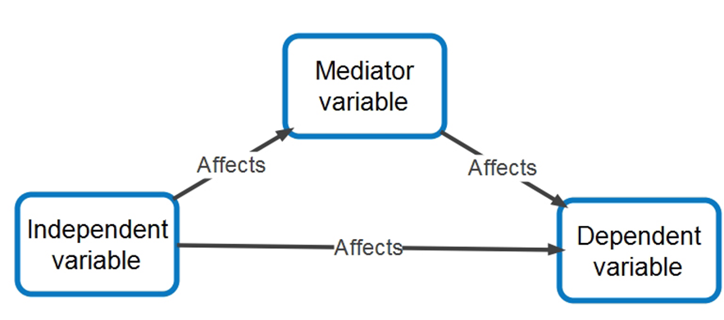
Mediating variables

Slide 38
Moderating variables
ي
على سبيل المثال، إذا أراد الباحثون دراسة تأثير المتغيرات الديموغرافية على العلاقة بين أسلوب القيادة ورضا الموظفين، فإن المتغير المعدل سيكون المتغيرات الديموغرافية.
For example, if researchers want to investigate The effect of demographic variables on the relationship between leadership style and employee satisfaction, the moderating variable would be….
Moderating variables influence the strength or direction of the relationship between the independent and dependent variables. They interact with the independent variable to determine the outcome on the dependent variable
تؤثر المتغيرات المعدلة على قوة أو اتجاه العلاقة بين المتغيرات المستقلة والتابعة. يتفاعلون مع المتغير المستقل لتحديد النتيجة على المتغير التابع
Demographic Variables

Slide 39
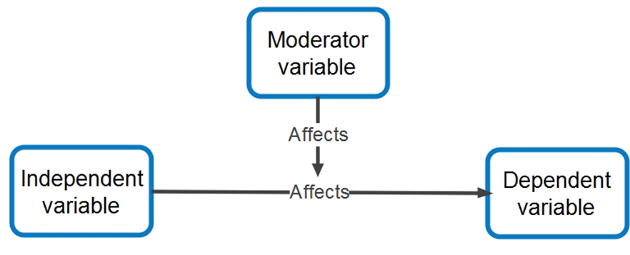
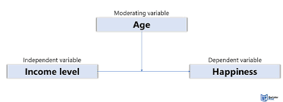
Moderating variables

Slide 40
The impact of risk mitigation strategies on financial losses
The independent:
risk mitigation strategies
The dependent:
financial losses
تأثير استراتيجيات تخفيف المخاطر على الخسائر المالية.
The independent: استراتيجيات تخفيف المخاطر
The dependent: الخسائر المالية

Slide 41
The relationships between project scope and project completion time
The independent:
project scope
The dependent:
project completion time
العلاقة بين نطاق المشروع ومدة إنجازه
The independent: نطاق المشروع
The dependent: مدة إنجاز المشروع

Slide 42
Select a Research Title
اختر عنوان البحث
5

Slide 43
ما أهمية اختيار عنوان البحث؟
What is the Importance of Selecting a Research Title?
www.midocean.ae

Slide 44
ي
The research title serves as a concise representation of the study's focus and objectives. It should be clear, concise, and reflective of the research problem or question.
A well-chosen research title not only captures the attention of readers but also provides a framework for the entire research process.
عنوان البحث بمثابة تمثيل موجز لتركيز الدراسة وأهدافها. ويجب أن تكون واضحة وموجزة وتعكس مشكلة البحث أو سؤاله. إن عنوان البحث المختار جيدًا لا يجذب انتباه القراء فحسب، بل يوفر أيضًا إطارًا لعملية البحث بأكملها.

Slide 45
ما هي معايير العناوين البحثية الجيدة؟
What are Criteria for Good Research Titles?

Slide 46
Criteria for Good Research Titles
A good research topic should be feasible (can be done), interesting, novel, ethical and relevant (has an implication)
يجب أن يكون موضوع البحث الجيد ممكنًا (يمكن القيام به)، مثيرة للاهتمام، جديد، أخلاقي و ذو صلة (له أثر)
FINER :
F = feasible
I = interesting
N = novel
E = ethical
R = Relevant

Slide 47
Criteria for Good Research Titles
Clarity and Concisenessالوضوح والإيجاز
Relevance and Significance الصلة والأهمية
Specific محدد
Originality and Uniqueness الأصالة والتفرد

Slide 48

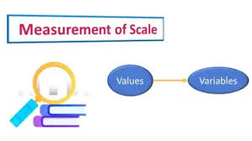
Criteria for Good Research Titles
Availability of previous studiesتوفر الدراسات السابقة
Measurable القابلية للقياس

Slide 49
أمثلة على عناوين البحوث
Examples of Research Titles

Slide 50
"The Impact of Leadership Styles on Employee Motivation in the Retail Industry“
"أثر أنماط القيادة على تحفيز الموظفين في صناعة البيع بالتجزئة"
"Exploring the Relationship between Organizational Culture and Employee Job Satisfaction in Multinational Corporations“
"استكشاف العلاقة بين الثقافة التنظيمية والرضا الوظيفي للموظفين في الشركات المتعددة الجنسيات"

Slide 51
"An Analysis of Cybersecurity Risks in Financial Institutions: A Case Study of XYZ Bank"
"تحليل مخاطر الأمن السيبراني في المؤسسات المالية: دراسة حالة بنك XYZ"
"Examining the Effectiveness of Risk Assessment Models in the Oil and Gas Industry"
"دراسة فعالية نماذج تقييم المخاطر في صناعة النفط والغاز"

Slide 52
"Investigating the Factors Influencing Project Success in Construction Industry Projects"
"دراسة العوامل المؤثرة على نجاح المشاريع في مشاريع صناعة البناء"
"The Role of Agile Methodologies in Managing Software Development Projects: A Comparative Study"
"دور المنهجيات الرشيقة في إدارة مشاريع تطوير البرمجيات: دراسة مقارنة"

Slide 53
Exercises 1
6
Good and Bad Research Titles

Slide 54
ي
Which of the following research titles is an example of a good research title?
a) "The Effects of Exercise on Physical Fitness"
b) "My Thoughts on Physical Fitness"
c) "Physical Fitness: A Study"
d) "Physical Fitness and Stuff"
a) "The Effects of Exercise on Physical Fitness"

Slide 55
ي
Which of the following research titles is an example of a bad research title?
a) "The Impact of Climate Change on Global Agriculture"
b) "A Comprehensive Analysis of Climate Change and Its Effects on Agriculture"
c) "Climate Change and Agriculture"
d) "Climate Change: A Research Paper"
d) "Climate Change: A Research Paper"

Slide 56
ي
Which of the following research titles is an example of a good research title?
a) "The Benefits of Technology in the Classroom"
b) "Technology in Education"
c) "Using Technology to Enhance Learning"
d) "Technology: A Study"
c) "Using Technology to Enhance Learning"

Slide 57
ي
Which of the following research titles is an example of a bad research title?
a)"The Relationship Between Parent Involvement and Student Achievement"
b)"Parent Involvement and Student Achievement: A Quantitative Study"
c)"The Impact of Parent Involvement on Student Achievement"
d) "Parent Involvement: A Research Paper"
d) "Parent Involvement: A Research Paper"

Slide 58



Thank You

